Slide 1
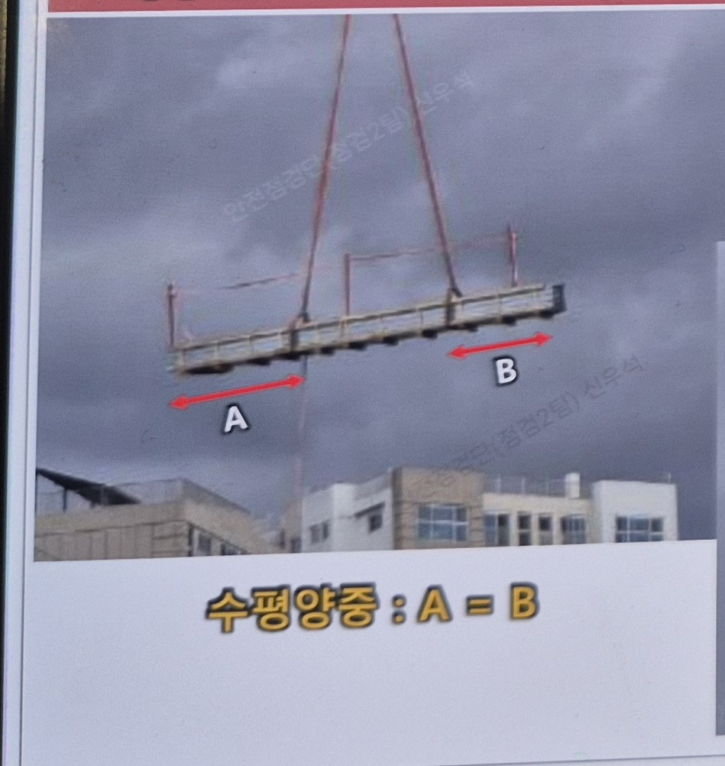

시설물/법규
협착
[경부적합]
관련
기준
안전보건규칙 제67조, 제13조
☐ 계획 미수립
☑ 계획 미이행
말비계는 평탄하고 견고한 바닥에 전도방지조치를 하고, 단부 및 모서리 구간에는 안전난간대 등 추락방지조치를 설치해야 한다.
☐ 불안전 행동
☐ 불안전 상태
부적합
개 요
협력사 : D사
공종명 : 조적
작업장소 : 105동 지하2층
점검자 : 관리자
점검차수 : '26년 下 3차
부적합 내용 : 말비계 설치범위가 모서리 구간에서 그쳐, 단부 추락위험
말비계 모서리 구간 단부 추락방지 미조치
☐ Hold Point 위반 (N/A)
발생원인 (인터뷰 결과)
[ 의견 : 시공관리자 및 근로자 ]
현장 작업진행 과정에서 안전작업수칙에 대한 관리감독 및 작업자 간 소통이 미흡하여 규정 절차가 누락됨.
[점검단 제안]
설치조립작업 시 발생 가능한 사고를 방지하기 위해 작업팀 대상 안전작업절차 교육을 의무화하고 현장 관리감독자의 일일 이행 모니터링을 대폭 강화할 필요가 있음.
시스템 개선
(이행강화안 수립)
개선대책 (현장 협의 결과)
[PM 판정결과]

